Slide 1

Производительность и масштабирование в Keycloak Изучение возможностей повышения скорости и масштабирования системы.

Slide 2



Введение в Keycloak Keycloak — это мощное решение для управления идентификацией и доступом, предлагающее обширные возможности, такие как поддержка различных протоколов безопасности и интеграция с популярными системами. Оно позволяет эффективно защищать данные и упрощать процесс аутентификации пользователей.
2

Slide 3

Вызовы современной аутентификации
Современная аутентификация требует от решений высокой надежности для предотвращения доступа к данным злоумышленниками и недобросовестными пользователями. Это значит, что системы должны быть устойчивы к атакам на идентификацию и доступ.
Скорость аутентификации играет ключевую роль, так как современные системы управляют огромными потоками данных. Время реакции должно оставаться минимальным для обеспечения наилучшего пользовательского опыта.
Требования к масштабируемости систем аутентификации растут, так как количество пользователей увеличивается. Решения должны обеспечивать стабильную работу при увеличении нагрузки без потери производительности.
3

Slide 4

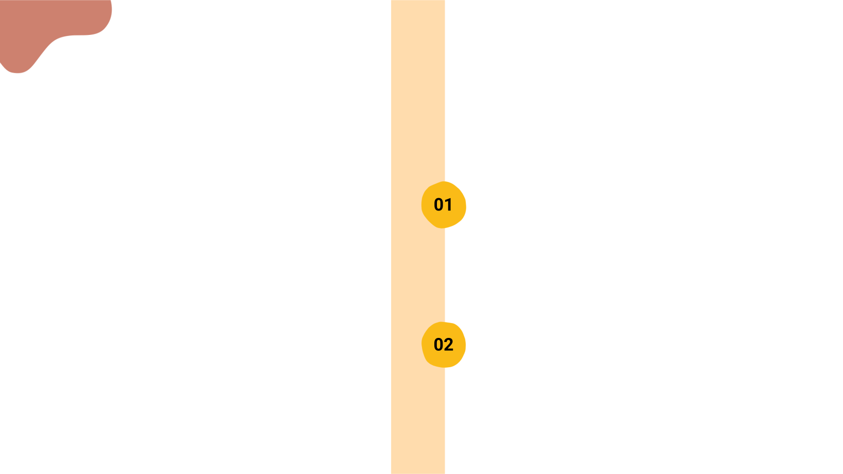

Показатели производительности
Производительность системы измеряется временем отклика, которое критично для поддержания высоких стандартов обслуживания пользователей. Каждое замедление может негативно отразиться на уровне удовлетворенности клиентов.
Масштабируемость — фактор, позволяющий системе выдерживать рост числа пользователей и количество транзакций без ухудшения работы. Это достигается за счёт оптимальных архитектурных решений и технологий.
4

Slide 5
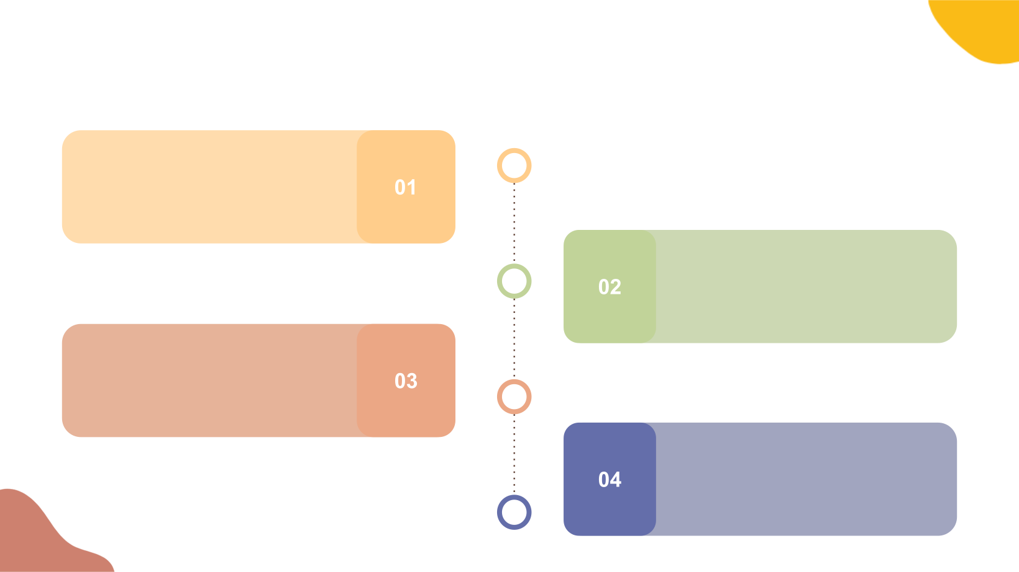
Архитектура Keycloak для оптимизации производительности
Сервис-ориентированная архитектура Keycloak способствует модульности, позволяя легко масштабировать систему, увеличивая количество отдельных узлов по мере роста нагрузки.
Интеграция контроллеров доступа в Keycloak организована так, чтобы минимизировать временные задержки, увеличивая скорость обработки запросов и повышая отзывчивость системы.
Для обеспечения высокой доступности Keycloak использует механизм резервирования и распределения нагрузки, который не позволяет системе выходить из строя при отказе отдельных компонентов.
Оптимизация потоков данных посредством асинхронной обработки увеличивает эффективность обработки многозадачных операций, снижая влияние задержек на общий процесс аутентификации.
5

Slide 6

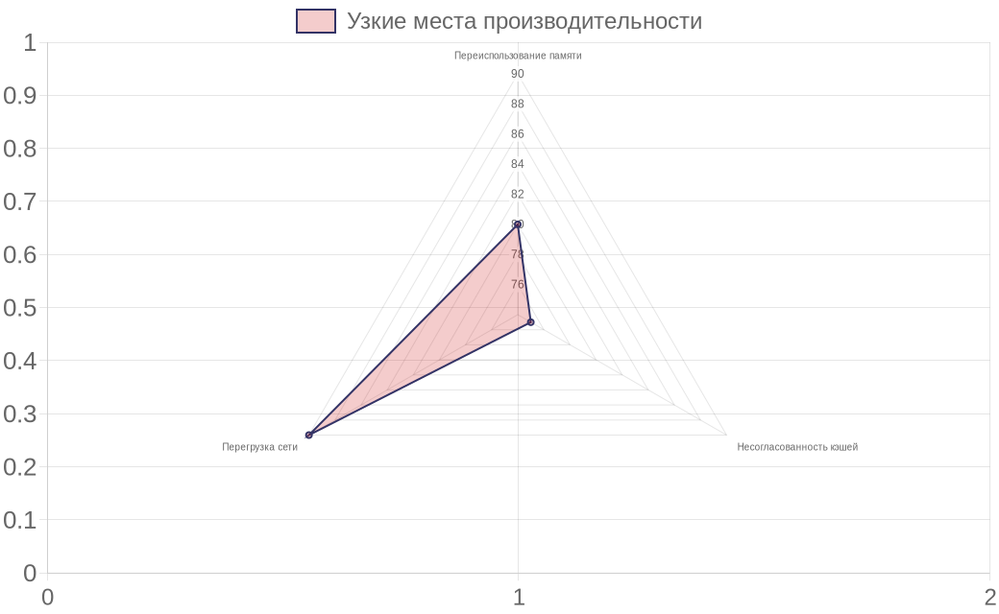
Диаграмма узких мест производительности Keycloak поддерживает масштабируемую инфраструктуру, однако проблемы с памятью, сетью и кэшем могут привести к задержкам и падениям сервиса. Понимание узких мест помогает в разработке стратегий оптимизации для повышения надежности и скорости.
6
Отчёт о производительности Keycloak, октябрь 2023

Slide 7



Кэширование: многоуровневый подход Многоуровневое кэширование в Keycloak позволяет ускорить процессы аутентификации за счёт хранения часто запрашиваемых данных на различных уровнях системы. Это снижает необходимость повторных обращений к базе данных. Использование распределённого кэша обеспечивает согласованность данных между сервисами и предотвращает задержки, связанные с доступом к удалённым системам. Таким образом, повышается общая производительность системы.
7

Slide 8

Оптимизация базы данных для Keycloak
Выбор оптимальной системы управления базами данных (СУБД) критичен для эффективности работы Keycloak. PostgreSQL, например, поддерживает сложные запросы и имеет хорошую производительность при высокой нагрузке.
Нормализация схемы базы данных помогает минимизировать избыточность и улучшить производительность, что особенно важно при обработке большого объёма данных о пользователях и аутентификации.
Резервное копирование и кластеризация — ключевые стратегии для обеспечения отказоустойчивости. Это обеспечивает минимальное время простоя и защиту данных, что важно для непрерывной работы Keycloak.
8

Slide 9

Горизонтальное масштабирование
Горизонтальное масштабирование подразумевает добавление новых серверов для распределения нагрузки. Этот подход эффективен для обслуживания больших объёмов запросов, что улучшает общее время отклика системы.
Балансировка нагрузки между серверами позволяет равномерно распределять запросы, предотвращая перегрузку отдельных узлов и обеспечивая стабильную работу пользователей.
Использование кластеров устраняет единичные точки отказа, так как сбои одного сервера не нарушают работу всей системы. Это является важной частью стратегии отказоустойчивости.
9

Slide 10
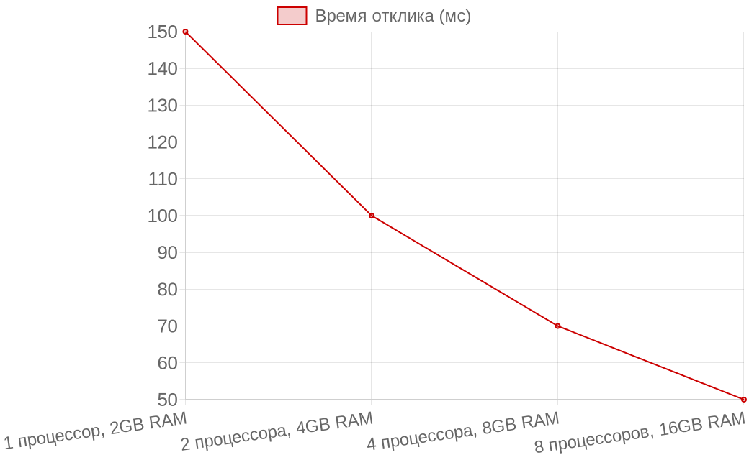
Вертикальное масштабирование Keycloak Этот график демонстрирует влияние увеличения ресурсов на время отклика Keycloak, показывая значительное улучшение с добавлением вычислительных мощностей и оперативной памяти. Увеличение процессорных мощностей и объёма памяти приводит к сокращению времени отклика, повышая общую производительность Keycloak.
10
Внутренний тест производительности Keycloak, октябрь 2023

Slide 11



Реальные примеры масштабирования: успешные внедрения Крупные компании Многие крупные предприятия, такие как банки и телеком-операторы, успешно реализовали масштабирование Keycloak. Это позволяет им обслуживать миллионы пользователей с минимальными затратами производительности. Технологические стартапы Небольшие стартапы, используя Keycloak, смогли быстро масштабироваться с минимальными инвестициями в инфраструктуру. Это доказывает жизнеспособность решения на любом этапе роста компании.
11

Slide 12

Инструменты мониторинга для выявления проблем заранее
Prometheus предлагает гибкость в сборе метрик и анализе данных. Он детектирует аномалии в ранние сроки, позволяя предвидеть потенциальные отказ и снизить их риск.
Grafana обеспечивает интуитивно понятимый интерфейс для визуализации данных. С его помощью можно быстро оценить производительность и определить узкие места в системе.
New Relic предоставляет комплексное решение для мониторинга. Он мгновенно выявляет проблемы на всех уровнях и предлагает решения для их устранения и предотвращения.
Zabbix — это система мониторинга, оптимальная для детектирования сетевых проблем. Своевременное оповещение минимизирует вероятность серьезных отказов в системе.
12

Slide 13

Нагрузочное тестирование: методология и инструменты Нагрузочное тестирование позволяет определить пределы производительности при пиковых нагрузках. Используются сценарии, имитирующие реальные условия, чтобы идентифицировать слабые места в системе. Инструменты, такие как JMeter и Gatling, применяются для имитации большого объема пользователей. Они позволяют измерить устойчивость Keycloak при высоких нагрузках и оптимизировать конфигурацию.
13

Slide 14
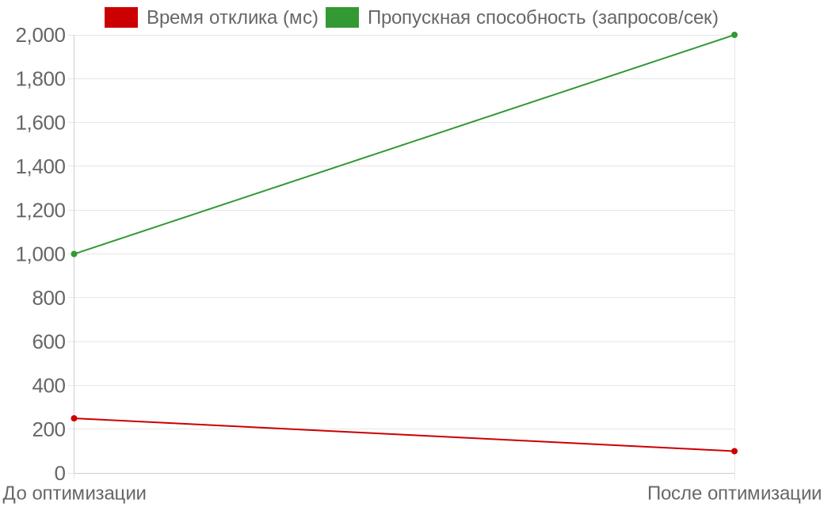
Производительность JVM до и после оптимизации Оптимизация JVM значительно сократила время отклика, повысив пропускную способность системы Keycloak, улучшив пользовательский опыт. Оптимизация JVM критична для повышения производительности Keycloak, позволяя обработать больше запросов при меньших затратах времени.
14
Данные оптимизации JVM от October 2023

Slide 15

Контейнеризация: Keycloak в Kubernetes Контейнеризация Keycloak обеспечивает удобство развертывания и управления. Kubernetes добавляет возможности автоматического масштабирования и самовосстановления, улучшая стабильность и отказоустойчивость приложения. Благодаря Kubernetes, Keycloak легко интегрируется с другими сервисами, упрощая управление инфраструктурой. Это решение позволяет снизить эксплуатационные издержки и ускорить внедрение новых версий.
15

Slide 16
Будущее масштабирования Keycloak: новые перспективы
Введение адаптивного масштабирования обеспечит автоматическую реакцию на изменения нагрузки, что улучшит эффективность использования ресурсов и сократит простои.
Расширение интеграционных возможностей с облачными решениями упростит развертывание Keycloak в гибридных и мультиоблачных средах, улучшая гибкость.
Улучшенные алгоритмы балансировки нагрузки обещают значительно повысить производительность системы даже при критических нагрузках, обеспечивая стабильность.
Развитие инструментов для автоматического мониторинга и отладки предоставит пользователям мгновенную диагностику проблем и ускорит процессы устранения.
16

Slide 17



Чек-лист оптимизации: шаги для повышения производительности
Проанализируйте текущие узкие места и создайте план по их устранению. Внедрите легковесные методы кэширования для уменьшения нагрузки на серверные ресурсы.
Регулярно используйте инструменты мониторинга для отслеживания производительности. Это важно для своевременного обнаружения и исправления недостатков в конфигурации сервера.
17

Slide 18
Заключение и ресурсы: ключевые выводы и ссылки
Производительность Keycloak зависит от правильной конфигурации системы и выбора инструментов. Внедрение гибкого масштабирования и оптимизация кода значительно улучшат эффективность.
Инструменты мониторинга помогают выявить потенциальные проблемы задолго до их возникновения. Это снижает риск отказов и улучшает реакцию на изменяющиеся нагрузки.
Работа с реальными данными и казусами доказывает важность оптимизации и устойчивости. Дополнительные ресурсы доступны на официальных сайта Keycloak и в сообществе.
18

Slide 19


Технические новшества: последние обновления Keycloak
Улучшение безопасности
Расширенные возможности интеграции
Новейшие обновления Keycloak акцентируют внимание на усилении безопасности. Включены обновленные протоколы шифрования и улучшенная поддержка двухфакторной аутентификации.
Обновления позволяют более тесную интеграцию с популярными облачными сервисами. Это включает совместимость с новейшими API и упрощенные процессы авторизации.
19

Slide 20
Сравнение систем: когда выбрать Keycloak
Keycloak рекомендуется для компаний, уже использующих решения с открытым исходным кодом. Это обеспечивает легкость интеграции и минимальные затраты на инфраструктуру.
Для крупных предприятий, где важна высокая надежность и производительность, Keycloak является отличным решением благодаря своей способности масштабироваться горизонтально и вертикально.
Keycloak идеален для стартапов благодаря своей гибкости и легкости развертывания. Он обеспечивает богатый функционал без значительных начальных инвестиций.
В компаниях с разнообразными приложениями и системами, требующими единой аутентификации и управления доступом, Keycloak предоставляет универсальные решения.
20

Slide 21
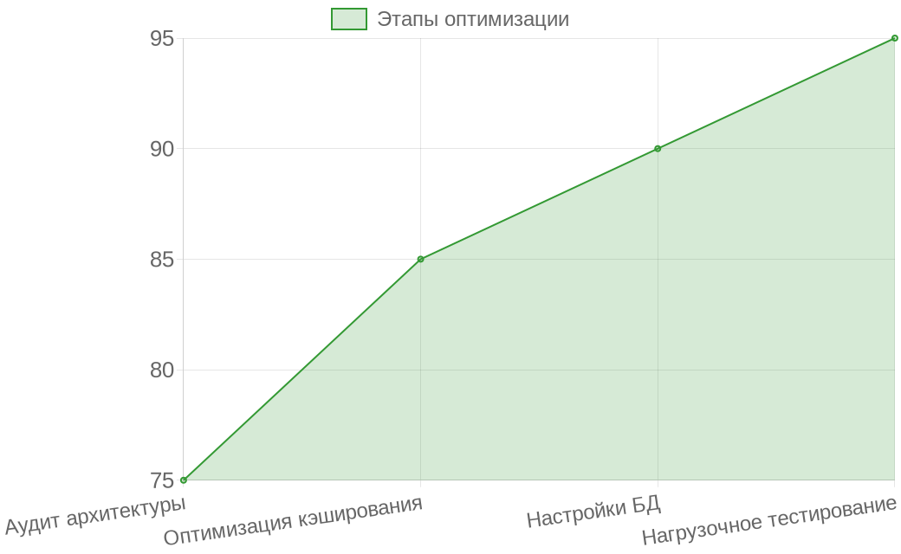
План улучшения производительности Keycloak Представлен график оптимизации, включающий ключевые этапы для улучшения производительности и масштабируемости системы. Успешное выполнение всех этапов гарантирует улучшение производительности Keycloak и укрепление его конкурентных преимуществ.
21
Анализ данных по улучшению производительности Keycloak, 2023

Slide 22

Различные отрасли применения Keycloak Электронная коммерция Keycloak позволяет интернет-магазинам обеспечивать безопасную аутентификацию клиентов и защиту данных. Использование платформы стало стандартом для крупных ритейлеров, интегрирующих её в свои системы. Образовательные учреждения Университеты и школы используют Keycloak для управления доступом к онлайн-курсам и межкампусным ресурсам. Это упрощает управление учетными записями и улучшает безопасность образовательных платформ.
22

Slide 23

87% Практические советы по увеличению эффективности Keycloak Internal Keycloak Performance Tests
Правильная настройка кэширования и оптимизация конфигурации сервера могут повысить производительность Keycloak до 87%, что подтверждается внутренними тестами. Применяйте эти стратегии для улучшения отклика системы.
23

Slide 24

Как сообщество улучшает Keycloak
Вклад разработчиков
Поддержка участников
Разработчики могут внести свой вклад, исправляя баги и создавая новые функции. Совместная работа ускоряет выпуск обновлений и гарантия устойчивого развития платформы.
Участники сообщества поддерживают друг друга через форумы и чаты. Это не только облегчает процесс внедрения, но и формирует активное сообщество, содействуя его непрерывному развитию.
24

Slide 25

Подводя итоги: путь к успеху Keycloak предлагает мощные возможности для масштабирования и повышения производительности. Следуя изложенным методам, вы сможете значительно улучшить эффективность вашего внедрения.

